Slide 1
矩阵的基本运算
矩阵特征值、特征向量
解线性方程组
用数值方法计算定积分

Slide 2
矩阵的基本运算
注意
数 乘
k*A
k是一个数，A是一个矩阵
矩阵的左除
A\B
AX=B, X=A⁻¹B, A必须是方阵
矩阵的右除
A/B
XB=A,X=AB⁻¹, B必须是方阵
矩阵的行列式
det(A)
A必须为方阵
矩阵的逆
inv(A)
A必须为方阵，|A| ‡ 0
矩阵的乘幂
A^n
A必须为方阵，n是正整数
矩阵行变换化简
rref(A)
求A阶梯形的行最简形式
P82 表5-1

Slide 3
矩阵的特征值、特征向量、特征多项式
[V,D]=eig(A)
例1
A=[1,-1;2,4];
[V,D]=eig(A)
ans
V=
-985/1393 1292/2889
985/1393 -2584/2889
方阵A的特征向量矩阵
D=
0
0 3
方阵A的特
征值矩阵

Slide 4
矩阵的特征值、特征向量、特征多项式
p=poly(A)
若A为矩阵，则p为A的特征多项式系数；
若A为行向量，则p为以A为根的特征多项式系数。
poly2str(p,’x’)
得到多项式的习惯形式
例1
A=[1,-1;2,4];
p=poly(A)
poly2str(p,’x’)
ans
p=[1 -5 6]
x^2-5x+6

Slide 5
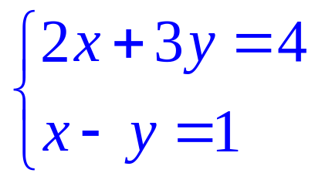
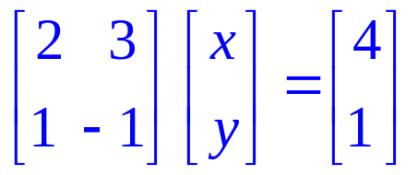
1、逆矩阵法（求逆法）
例1： 求方程组的解
解
线
性
方
程
组
相当于
解：
A=[2,3;1,-1];
b=[4;1]
X=inv(A)*b
ans
X =
1.4000
0.4000
方程的解是：x=1.4, y=0.4

Slide 6
逆矩阵法（左除与右除法）
AX=B X=A\B
XA=B X=B/A
例1： 求方程组的解
解
线
性
方
程
组
A=[2,3;1,-1];
b=[4;1]
X=A\b
相当于
解：
AX=b,X=A\b
ans
X =
1.4000
0.4000
方程的解是：x=1.4, y=0.4

Slide 7
2、初等变换法
在线性代数中用消元法求线性方程组的通解的过程为：
解
线
性
方
程
组
1、用初等变换化线性方程组为阶梯形方程组，把最
后的恒等式“0=0”去掉；
2、如果剩下的方程当中最后的一个等式是零等于非
零的数，那么方程无解。否则有解；
3、在有解的情况下：
  如果阶梯形方程组中方程的个数r等于未知量
  的个数，那么方程组有唯一的解；
  如果阶梯形方程组中方程的个数r小于未知量
  的个数，那么方程组有无穷多个解。

Slide 8
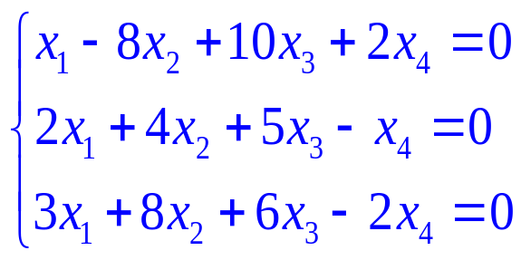
例5-21 求齐次线性方程组的通解
解
线
性
方
程
组
解： Matlab命令为
A=[1 -8 10 2;2 4 5 -1;3 8 6 -2]; 系数矩阵
rref(A) 行的最简形式
ans=
1 0 4 0
0 1 -3/4 -1/4
0 0 0 0

Slide 9
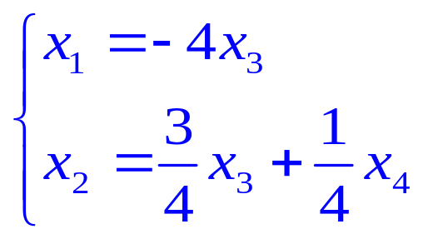
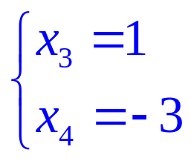
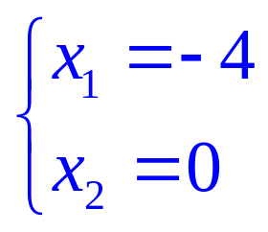
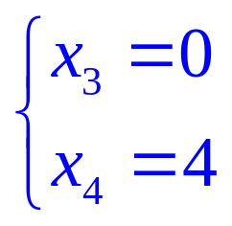
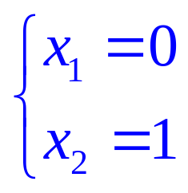
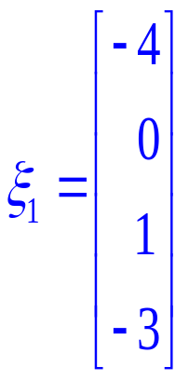
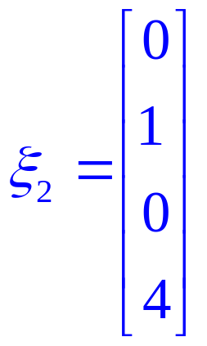
分析：
将0=0的一行去掉，则原方程组等价于
方程的个数<未知量个数
有无穷多个解
取
得
取
得
基础解系为
，

Slide 10
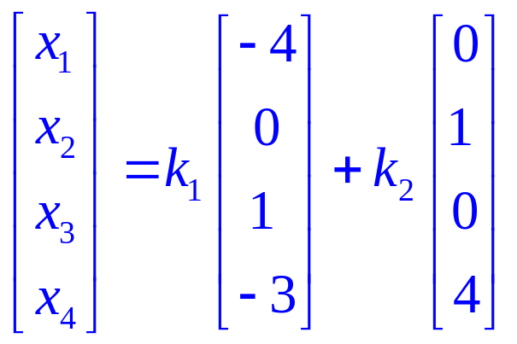
所以方程的通解为
解
线
性
方
程
组
其中 k₁, k₂ 是任意实数

Slide 11
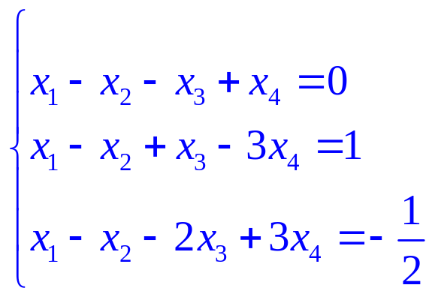
例5-22 求非齐次线性方程组的通解
解： MATLAB命令为：
B=[1 -1 -1 1 0;1 -1 1 -3 1;1 -1 -2 3 -1/2];
rref(B)
ans =
1 -1 0 -1 1/2
0 0 1 -2 1/2
0 0 0 0 0

Slide 12
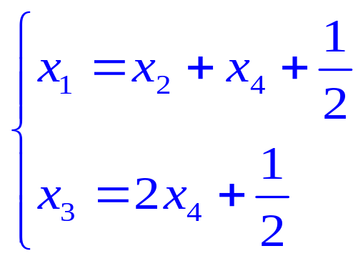
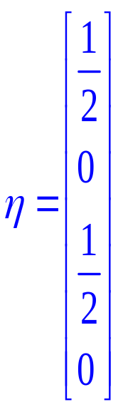
分析：原方程组对应的同解方程组为：
方程的个数<未知量个数
有无穷多个解
其中一个特解为：

Slide 13
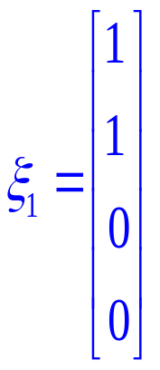
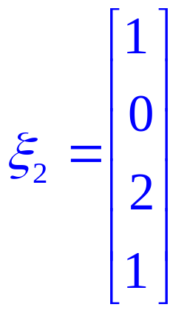
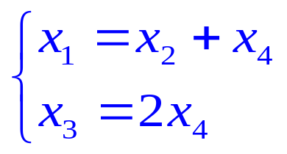
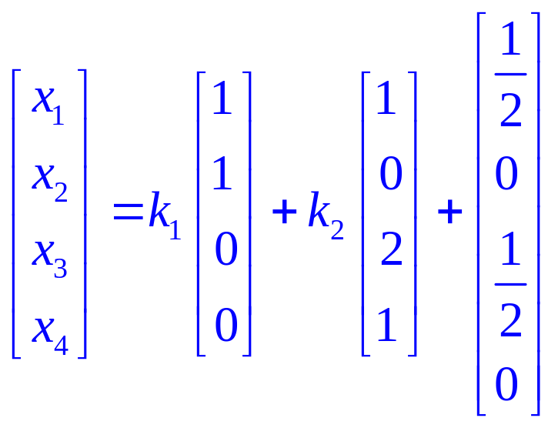
再求解对应的齐次线性方程组：
基础解系为
方程的通解为

Slide 14
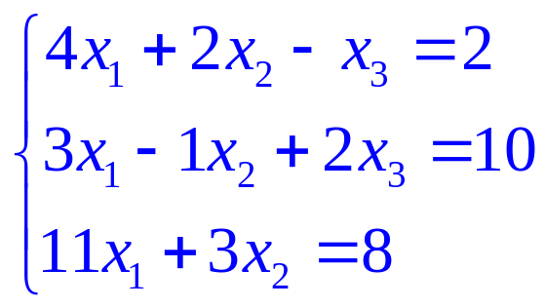
例 求非齐次线性方程组的通解
解
线
性
方
程
组
解： Matlab命令为
B=[4 2 -1 2;3 -1 2 10;11 3 0 8];
rref(B)

Slide 15
ans=
解
线
性
方
程
组
0 3/10 0
0 1 -11/10 0
0 0 0 1
结果分析：行最简形式中最后一行出现了零等于
非零的情况，故方程组无解。

Slide 16
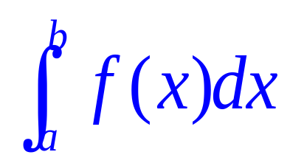
用数值方法计算定积分
P145
y
y=f(x)
的几何意义
x
a
b
有三种方法： 1、 矩形法
2、复合梯形公式
3、复合辛普生公式

Slide 17
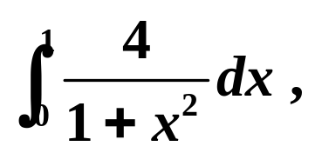

1、使用矩形法求定积分
例1 计算定积分
比较。
与精确值
解 MATLAB命令为:
h=0.01;x=0:h:1;
y=4./(1+x.^2);
format long
z1=sum(y(1:length(x)-1))*h %左矩形公式
z2=sum(y(2:length(x)))*h %右矩形公式

Slide 18
format short
u1=z1-pi,u2=z2-pi
输出结果：
z1 = 3.151575986923129
z2 = 3.131575986923129
u1 = 0.0100
u2 = -0.0100

Slide 19
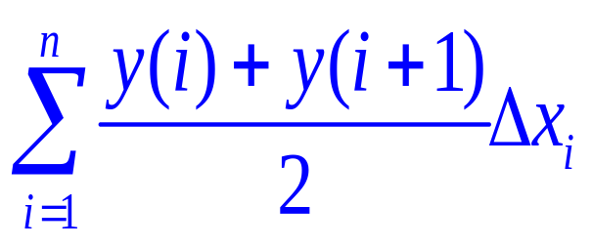
2、复合梯形公式
用小梯形面积代替小曲边梯形的面积，然后求和
以获得定积分的近似值，比矩形法精度高。
相当于求
命令：trapz(x,y)

Slide 20
3、复合辛普生公式
用抛物线代替小曲边梯形的曲边计算小面积，然后
求和以获得定积分的近似值，精度比前两种方法高。
命令：quad(‘fun’,a,b,tol,trace)
1、式中fun是被积函数表达式字符串或者是M函数 文件；
2、a,b是积分的下限与上限；
3、tol代表精度，可以缺省（tol=0.001）；
4、trace=1时用图形展示积分过程，省略时无图形。

Slide 21
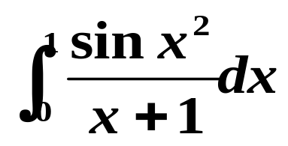
例3 用三种方法计算定积分
的值。
解: 编程如下：
x=0:0.01:1;
y=sin(x.^2)./(x+1);
s1=sum(y(1:100))*0.01
s2=sum(y(2:101))*0.01
s3=trapz(x,y)
ff=inline('sin(x.^2)./(x+1)','x')
s4=quad(ff,0,1)

Slide 22
运行结果为：
s1 = 0.1787
s2 = 0.1829
s3 = 0.1808
s4 = 0.1808
按左矩形公式计算结果是0.1787，按右矩形公式计
算结果是0.1829，按梯形法和辛普生法计算结果都是
0.1808.

Slide 23
建立函数文件jifen.m：
function y=jifen(x)
y=sin(x.^2)./(x+1);
编程如下：
s=quad('jifen',0,1)

Slide 24
作业
P114 12,14
P115 21. (1),(2)
第七章习题P167
17. (2)
18

Slide 25
名称：线性代数相关运算及数值方法计算定积分
目的：掌握矩阵的基本运算、特征值、特征向量和线
性方程组的求解；能熟练运用数值方法求定积分

